Slide 1
第二章 同余

Slide 2
第二章 同余
2.2 同余类与剩余系
2.3 模m的算法
2.4 RSA密码算法
2.1 同余的概念和基本性质

Slide 3

2.1 同余的概念和基本性质

Slide 6
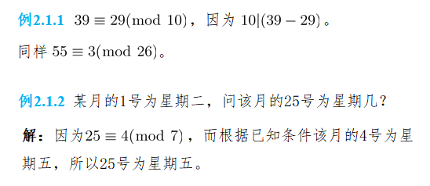
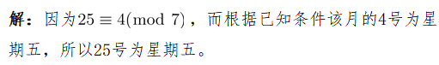

Slide 8
同余式可逐项相加、减、乘

Slide 13
Notes:
a-b还mi的公倍数，最小公倍数[m1m2,mk]一定整除公倍数

Slide 14
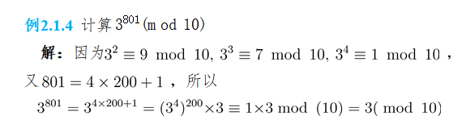

Slide 19
第二章 同余
2.2 同余类与剩余系
2.3 模m的算法
2.1 同余的概念和基本性质

Slide 20
2.2 同余类与剩余系
集合根据等价关系可分为两两互不相交的集合。
整数的同余关系是一个等价关系。
给定正整数m ，全体整数可按照模m 是否同余分为若干两 两不相交的集合，使得每一个集合中的任意两个正整数对 模m一定同余，而属于不同集合的任意两个整数对模m不 同余，每一个这样的集合称为模 m的同余类或剩余类。

Slide 21
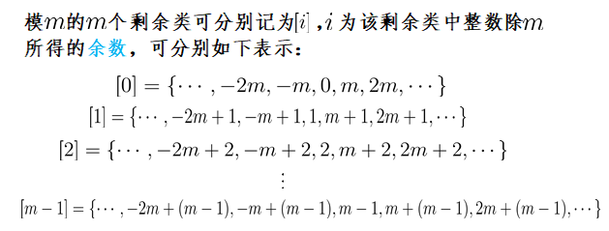

Slide 22
定理2.2.1 对于给定的正整数a ，有且恰有m 个不同的模m的剩余类。
证明：根据带余除法，对于任意整数a ，都有
a = qm+r 0≤r<m
也就是说任何一个整数模m必然与 中的一个同余，而且这 m个整数模m互不同余。所以模m的剩余类有且恰有m个。
Notes:
吧7

Slide 24
例2.2.1 取 ，则模 的剩余类为
7，15，16，-4，-10，5，-1为模7的一组完全剩余系。
0，1，2，3，4，5，6为模7的最小非负完全剩余系。

Slide 25


Slide 26
只需要证明

Slide 30
与x是遍历模m1的完全剩余系矛盾，y同理。

Slide 31
在模m的一个剩余类当中，如果有一个数与m互素，则该剩余类中所有的数均与m互素，这时称该剩余类与m互素。

Slide 32
简化剩余系

Slide 34
有关简化剩余系的定理

Slide 36
Notes:
不成立

Slide 40
根据定理1.1.3 (5)
若（a,c）=1,b|c, 则（a,b）=1

Slide 41
Notes:
乘法参数 ​a 1 ≤ a ≤ m-1 a 必须与模数 m ​互质​ (即 gcd(a, m) = 1) φ(m)​加法参数​ b 0 ≤ b ≤ m-1可以为模数 m 范围内的任意整数

Slide 42
欧拉函数的性质及计算方法

Slide 48
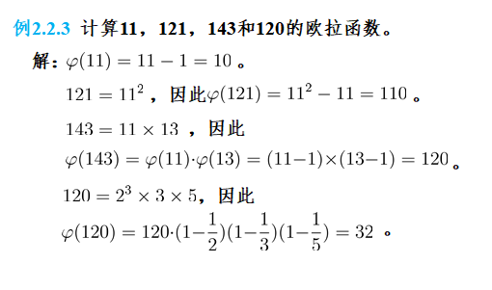

Slide 49
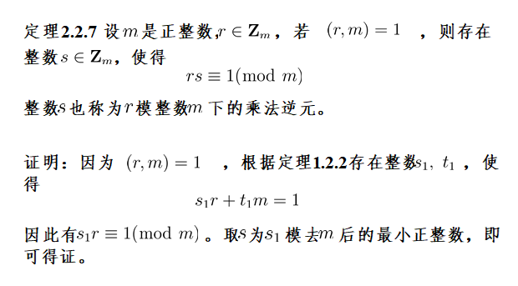

Slide 50
例2.2.4 求 的乘法逆元。
解：15与26互素，存在乘法逆元。做辗转相除法，可得
因此有
所以 的乘法逆元为7。

Slide 51
例2.2.5 求 的乘法逆元。
解：11与26互素，存在乘法逆元。做辗转相除法
因此有
又因为 ，所以 的乘法逆元为19。
Notes:
26=1*11+4 改成26=2*11+4
19（mod 11）改成19(mod 26)

Slide 52
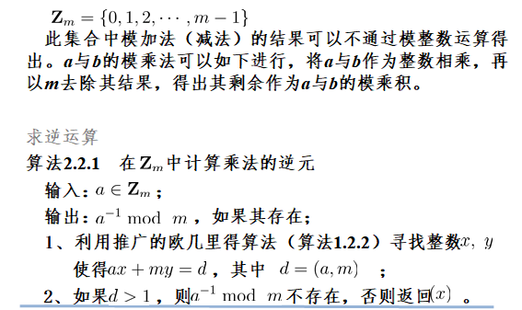
2.2 同余类与剩余系

Slide 53
例2.2.6 设 ， ，1，5，7，11构成模12的简化剩余系， ，因此有 也构成模12的简化剩余系，经过计算可知
将上面四个式子左右对应相乘可得
即
由于 ，根据同余性质（3）可得 ，即
并非巧合！

Slide 58
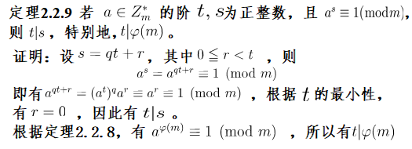

Slide 59
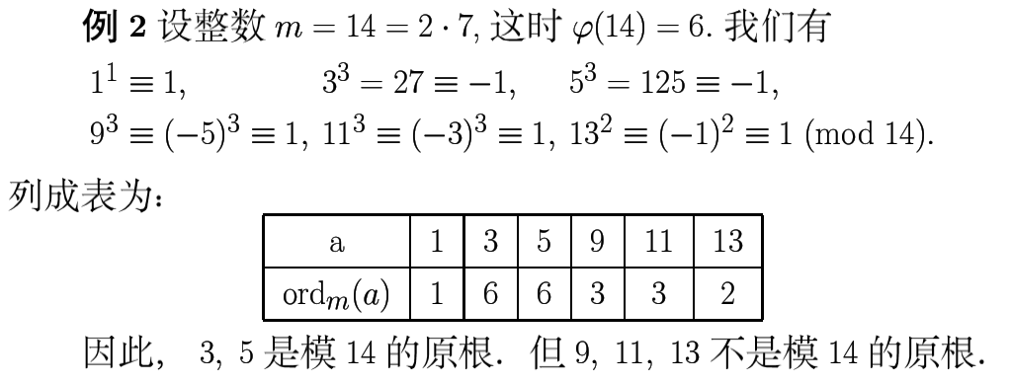
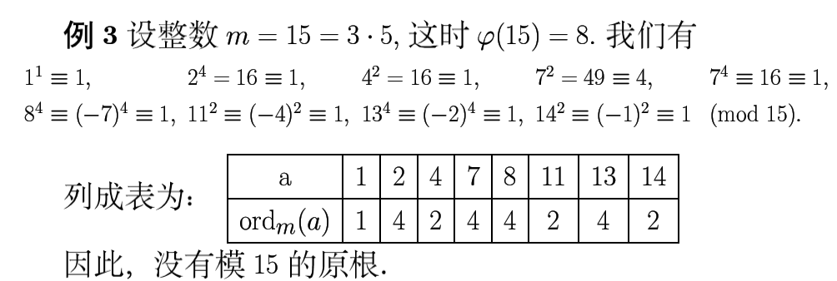

Slide 62
第二章 同余
2.2 同余类与剩余系
2.3 模m的算法
2.1 同余的概念和基本性质

Slide 63
2.3 模m的算法
经典模乘法
重复平方乘运算
Montgomery约减
Montgomery乘法
Montgomery指数运算

Slide 64
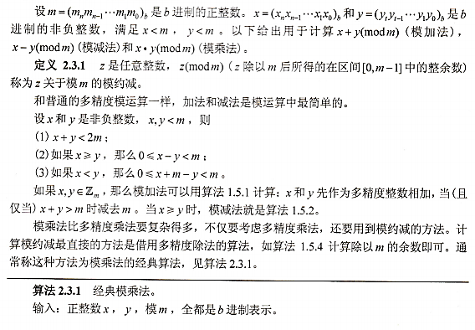
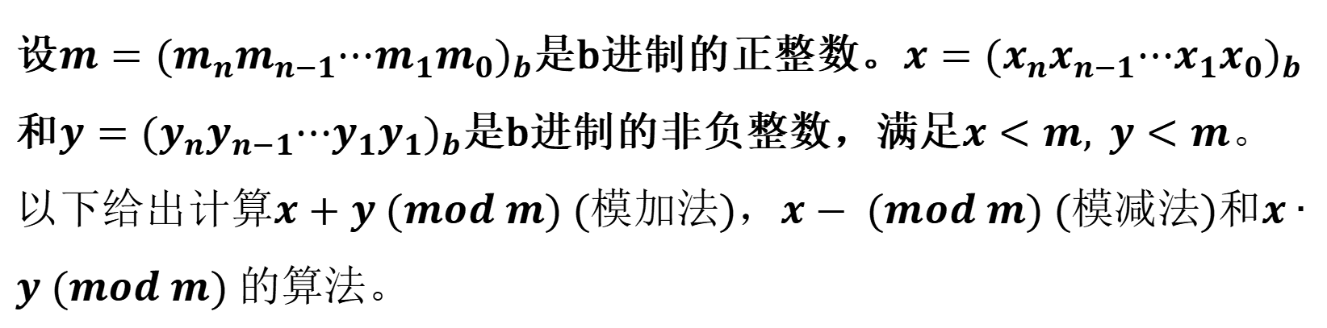
2.3 模m的算法
设$m={(m_{n}m_{n−1}⋯m_{1}m_{0})}_{b}$是b进制的正整数。$x={(x_{n}x_{n−1}⋯x_{1}x_{0})}_{b}$和$y={(y_{n}y_{n−1}⋯y_{1}y_{1})}_{b}$是b进制的非负整数，满足$x<m, y<m。$以下给出计算$x+y (mod m)$ (模加法)，$x− (mod m)$ (模减法)和$x∙y (mod m)$ 的算法。

Slide 65
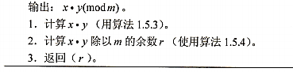
1.5.5
1.5.5

Slide 66
模重复平方计算法
模的指数运算 可以运用重复平方乘算法有效实现，这一 运算在很多密码学协议中都有重要用处。
这一算法是基于以下结果，设k的二进制表示为 ，其中 ，则

Slide 67
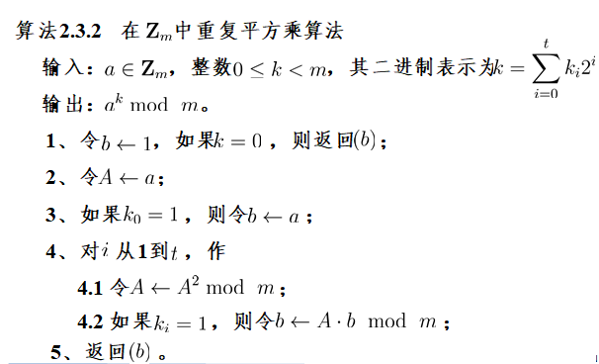

Slide 68
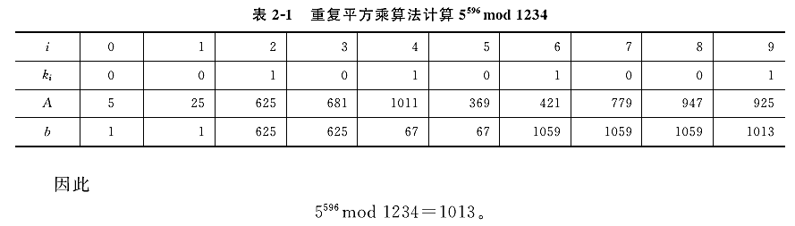
例2.3.1 利用重复平方乘算法计算
解：将重复平方乘按步骤进行分解，如下表所示

Slide 69
2.4 RSA密码算法
MIT三位年轻学者Rivest，Shamir和Adleman 在1978年发现了(1977年提出1978年发表)一种用数论构造双钥体制的方法，称作MIT体制，后来被广泛称之为RSA体制。
它既可用于加密、又可用于数字签名。
RSA算法的安全性基于数论中大整数分解的困难性。

Slide 70
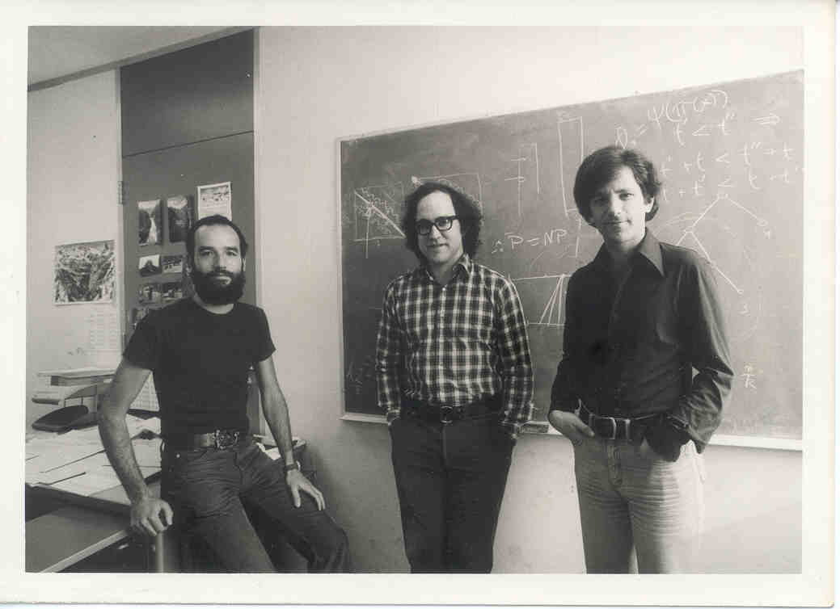

Slide 71
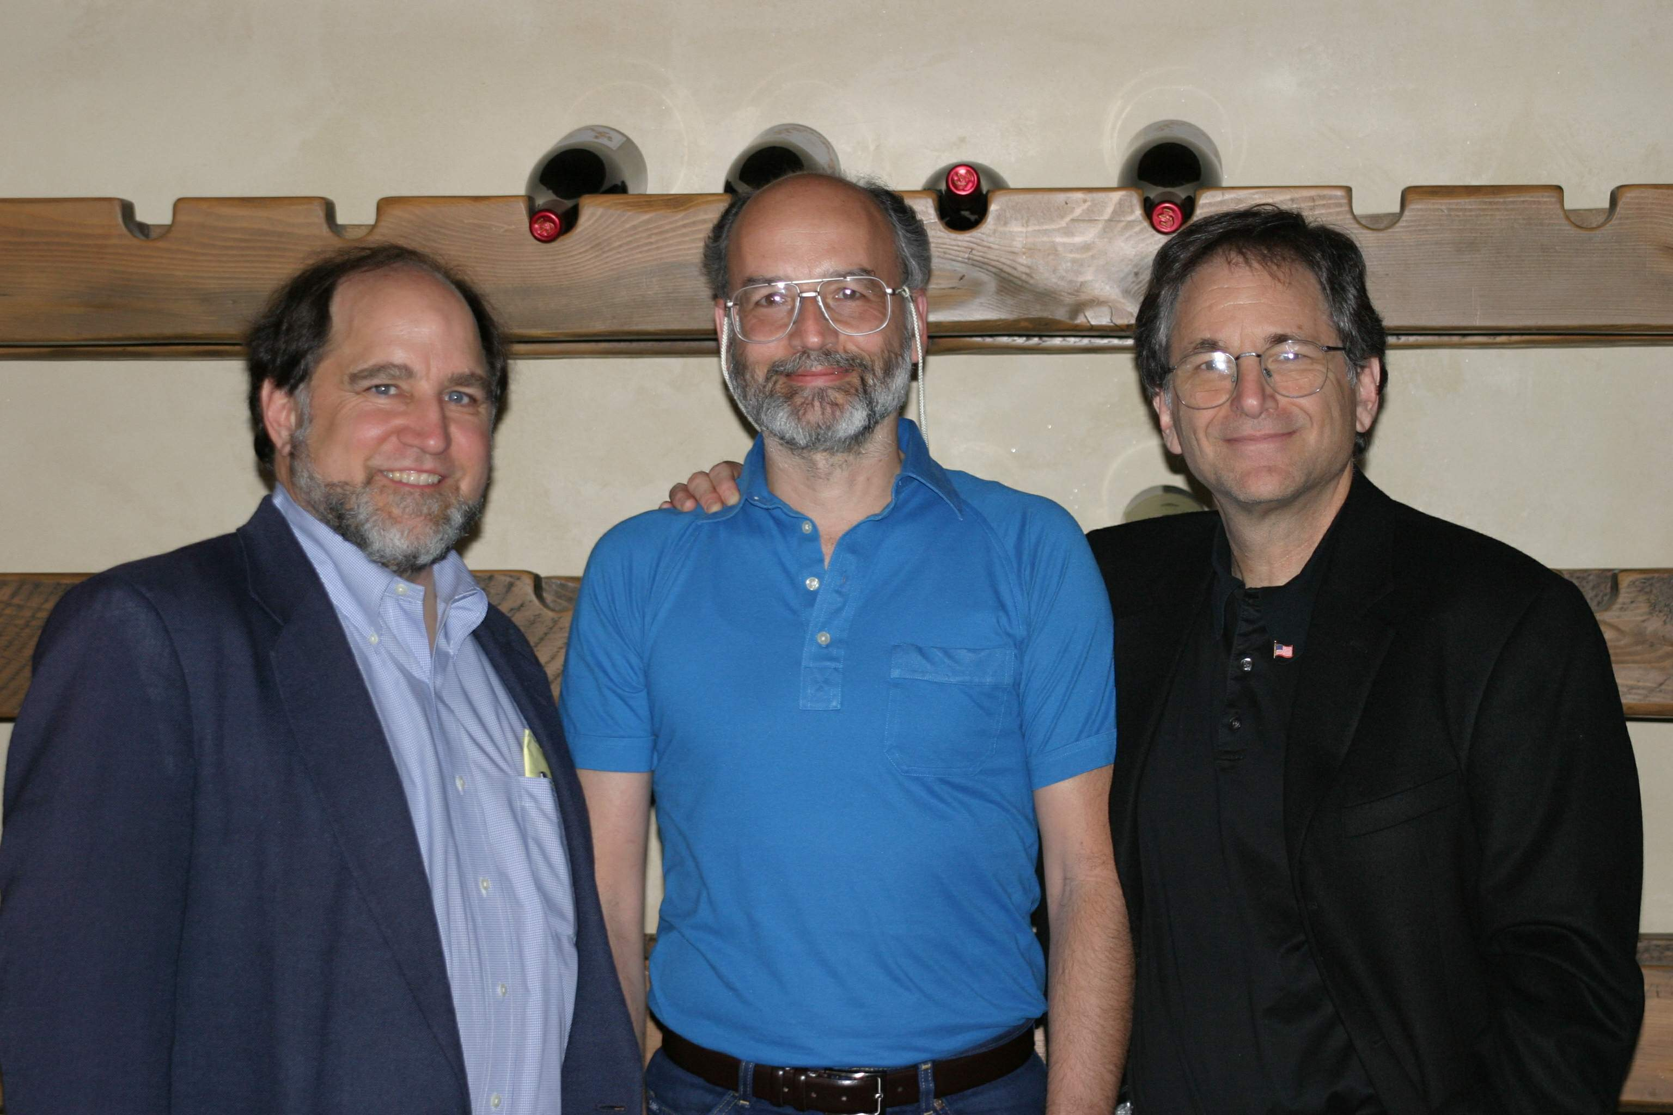

Slide 72
4.3.1 算法描述-----密钥生成
素性检测
选取两互异大素数p和q
计算 n=p×q 和其欧拉函数值ϕ(n)=(p－1)(q－1)
选一整数e，1 < e<ϕ(n)，使得 gcd(ϕ(n), e)=1
在模ϕ(n)下，计算e的逆元d. 即求d, 使得
ed ≡ 1 mod ϕ(n)
以(n，e )为公钥。d 为秘密钥。
(p, q不再需要，可以销毁。)
欧几里德算法，算法2.2.1
d e=k ϕ(n)+1
de=1 mod ϕ(n)

Slide 73
模重复平方计算法
加密
将明文分组，各组对应的十进制数m<n, 计算
c =E(m)= m^{e} mod n
解密 m = D(c)= c^{d} mod n

Slide 74
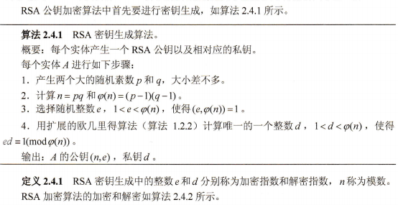

Slide 75
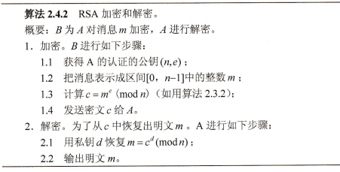
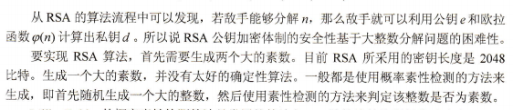

Slide 76
加密： c=m^{e} mod n
解密：m=c^{d} mod n
命题2.4.1 RSA算法解密过程的正确性。
证明： 由加密过程知c=m^{e} mod n，所以
c^{d} mod n≡m^{ed} mod n ≡m^{kφ(n)+1} mod n
分两种情况：
①m与n互素，则由Euler定理得
m^{φ(n)}≡1 mod n,
m^{kφ(n)}≡1 mod n,
m^{kφ(n)+1}≡m mod n
即c^{d} mod n=m。

Slide 77
② gcd(m,n)≠1, 因为n=pq且p和q都是素数，所以（m,n）必为p或q。不妨设(m,n)=p, m一定是p的倍数。
不妨设 m=kp，
由gcd(m,q)=1及Euler定理得m^{φ(q)}≡1 mod q，所以
m^{kφ(q)}≡1 mod q,
[m^{kφ(q)}]^{φ(p)}≡1 mod q,
m^{kφ(n)}≡1 mod q
因此存在一整数r，使得m^{kφ(n)}=1+rq，两边同乘以m(=kp)得：m^{kφ(n)+1}=m+mrq=m+rkpq=m+rkn
即m^{kφ(n)+1}≡m mod n，所以m^{kφ(n)+1}mod n=m, c^{d} mod n=m。(证毕)

Slide 78
例: p=7, q=17. n=p×q=119, φ(n)=(p-1)(q-1)=96。取e=5，满足1<e<φ(n)，且gcd(φ(n),e)=1。
确定满足d·e=1 mod 96且小于96的d，因为77×5=385=4×96+1，故d=77。
因此公钥为{5, 119}，私钥为{77, 119}。
设明文m=19，则由加密过程得密文为
c≡19⁵ mod 119≡2476099 mod 119≡66
解密为 66⁷⁷mod 119≡19

Slide 79
素性检测
素性检测是指对给定的数检验其是否为素数。对于大数的素性检测来说没有简单直接的方法，本节介绍一个概率检测法，为此需要以下引理。

Slide 80
引理2.4.1 如果p为大于2的素数，则方程x²≡1(mod p)的解只有x≡1(mod p)和x≡-1(mod p)。
证明：由x²≡1 mod p，
有x²-1≡0 mod p，(x+1)(x-1)≡0 mod p，
因此p|(x+1)或p|(x-1)。
即x≡-1(mod p）或x≡1(mod p)。（证毕）

Slide 81
引理的逆否命题为：如果方程x²≡1 mod p有一解x₀ {-1,1}，那么p不为素数。
例如： 方程x²≡1(mod 8)的解为1，-1，3，-3，可见8不是素数。

Slide 82
素性概率检测法可以基于的结论:
推论2.2.2 (Fermat)若p是素数，b是正整数且 (b, p)=1，则b^{p-1}≡1 mod p。
引理 如果p为大于2的素数，则方程x²≡1(mod p)的解只有x≡1和x≡-1。

Slide 83



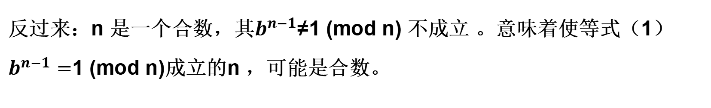
素性检测
（1）
反过来不一定成立
反过来：n 是一个合数，其$b^{n−1}$≠1 (mod n) 不成立 。意味着使等式（1）$b^{n−1}=$1 (mod n)成立的n ，可能是合数。
Notes:
反过来：n 是一个合数，其模b^(n-1)≠1mod(n) 不成立 。意味着即使等式（1）成立，n 也可能是合数。

Slide 84
Fermat素性检测：
给定奇整数n≥3和安全参数t
1.随即选取整数b，2≤b≤-2
2. 计算 d =（b,n），d >1 则n为合数
3.计算r = b^{n-1} (mod n);
4.如果r≠1,则n是合数
5.上述过程重复t次.

Slide 85
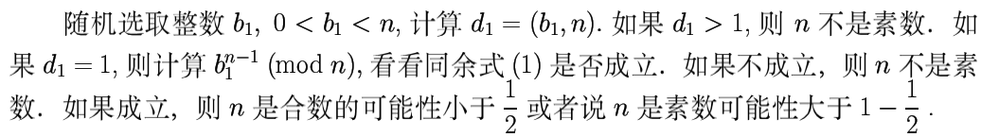

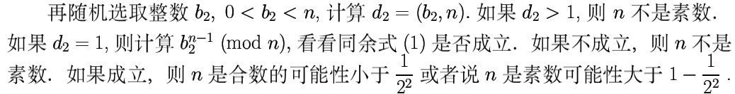
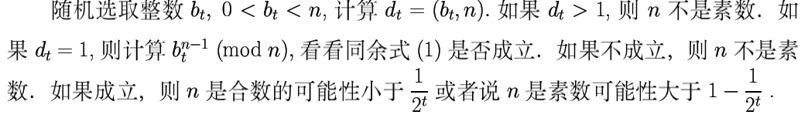
得到一个判断大奇数n是素数的方法：

